Slide 1
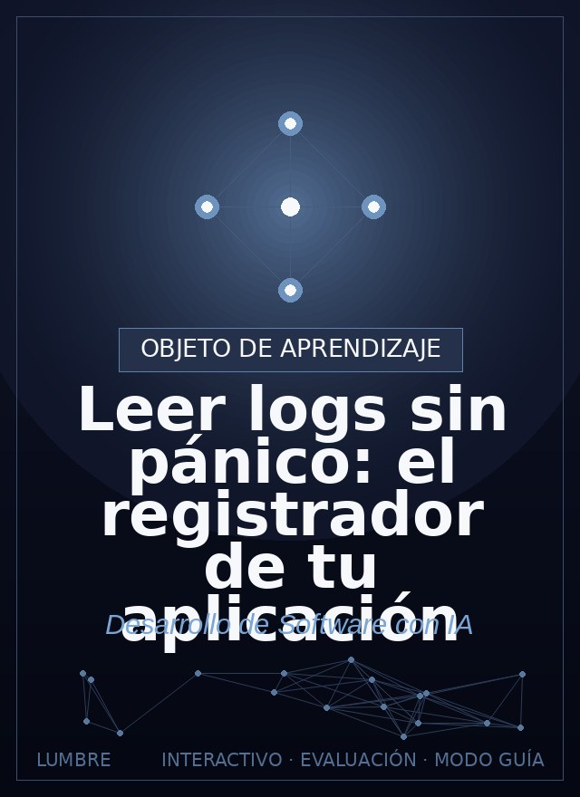
Leer logs sin pánico:
el registrador de tu
aplicación
Roadwise Consulting
Interpretar niveles (info, warn, error), timestamps y trazas para ubicar la falla.
Ver el OA en tecnologia.lumbre.lat
Notes:
Objeto de aprendizaje de Lumbre · Roadwise Consulting
Enlace: https://tecnologia.lumbre.lat/object/fsi-m12-oa02

Slide 2
Acerca de este OA · 1 de 2
Objetivo
Interpretar niveles (info, warn, error), timestamps y trazas para ubicar la falla.
Descripción
Los logs son la caja negra de tu app: registran todo lo que pasó, en orden, con marca de tiempo. Cuando algo falla, el log te dice dónde buscar sin tener que entender cada línea de código. Aquí aprendes a leerlos —niveles, timestamps, trazas de error— y a pedirle a la IA que los haga legibles cuando no los hay.
Leer logs sin pánico: el registrador de tu aplicación
2 / 13
Notes:
Enlace al OA: https://tecnologia.lumbre.lat/object/fsi-m12-oa02

Slide 3
Acerca de este OA · 2 de 2
Autoría: Roadwise Consulting
Etiquetas: logs · registro · trazas · debugging · observabilidad
Leer logs sin pánico: el registrador de tu aplicación
3 / 13
Notes:
Continuación de «Acerca de este OA» (2 de 2).

Slide 4
La caja negra que habla por ti
Un log es la memoria de la aplicación: qué ocurrió, cuándo y con qué resultado. Cuando el error está en producción y no puedes «verlo», el log es tu único testigo. No lo escribes a mano: lo pides. Y aprendes a escanearlo buscando lo que brilla en rojo.
Leer logs sin pánico: el registrador de tu aplicación
4 / 13

Slide 5
Los niveles: qué mira cada uno
En un incidente, ve directo a los «error» y luego retrocede desde ahí en el tiempo.
Leer logs sin pánico: el registrador de tu aplicación
5 / 13
Notes:
Título completo de la tabla que sigue.

Slide 6
Tabla
Nivel | Qué significa | Cuándo mirarlo
info | Todo normal, un hito | para seguir el flujo habitual
warn | Algo raro pero no roto | cuando sospechas de un borde
error | Algo falló | el primer sitio en un incidente
trace / stack | La ruta exacta del fallo por dentro | para localizar la línea culpable
Leer logs sin pánico: el registrador de tu aplicación
6 / 13
Notes:
Tabla del OA: Tabla
Enlace: https://tecnologia.lumbre.lat/object/fsi-m12-oa02

Slide 7
Un log de ejemplo
bash
[10:02:11] INFO GET /contactos -> 200 (34 registros)\n[10:02:15
] INFO POST /contactos cuerpo={nombre:"Ana"}\n[10:02:15] WARN
email vacio, se acepto igual\n[10:02:40] ERROR GET /contactos/87
-> fallo: no existe\n[10:02:40] ERROR stack: findById(87) devol
vio null; se llamo .telefono sobre null\n[10:02:40] INFO respue
sta al cliente: 500
Las dos líneas ERROR te dicen qué y dónde: buscar el id 87 que no existe y operar sobre null. Con eso, la IA corrige sin adivinar.
Leer logs sin pánico: el registrador de tu aplicación
7 / 13

Slide 8
Qué le pides a la IA con esto · 1 de 2
Le copias las líneas relevantes (no el archivo entero) y aplicas el protocolo del OA anterior. Los logs son el paso 4; unen el error con su contexto. También puedes pedir que instrumente la app para generar logs útiles donde aún no los hay:
texto
El log de produccion muestra: ERROR stack: findById(87) devolvio
null; se llamo .telefono sobre null.\nAnade un chequeo para que
un id inexistente devuelva 404 con mensaje claro en vez de reve
ntar.\nAdemas, instrumenta el endpoint GET /contactos/{id} con l
og INFO de la entrada y WARN si no encuentra registro.
Leer logs sin pánico: el registrador de tu aplicación
8 / 13

Slide 9
Qué le pides a la IA con esto · 2 de 2
Primero arreglas el fallo que el log reveló; después haces que el log exista para el próximo incidente.
Leer logs sin pánico: el registrador de tu aplicación
9 / 13
Notes:
Continuación de «Qué le pides a la IA con esto» (2 de 2).

Slide 10
Actividad 1 · Opción múltiple
Sección: Prueba
Tu app devolvió un error 500 en producción. ¿Qué línea del log te señala primero la causa?
A) La línea INFO de un GET anterior correcto.
B) La línea ERROR con su stack: «findById devolvió null; se llamó .telefono sobre null».
C) El timestamp de la petición.
D) La línea WARN de email vacío.
Leer logs sin pánico: el registrador de tu aplicación
10 / 13
Notes:
Solución: B) La línea ERROR con su stack: «findById devolvió null; se llamó .telefono sobre null».
Explicación: Busca ERROR, luego lee su traza para ubicar la línea.
Evidencia: El ERROR con la traza dice exactamente qué operación falló y sobre qué valor (null). Es tu punto de partida.
Enlace al OA: https://tecnologia.lumbre.lat/object/fsi-m12-oa02

Slide 11
Actividad 2 · Verdadero o falso
Sección: Prueba
Un log útil debe registrarse solo cuando algo falla; nunca conviene tener INFO de las operaciones normales.
A) Verdadero
B) Falso
Leer logs sin pánico: el registrador de tu aplicación
11 / 13
Notes:
Solución: Falso
Explicación: El registro del flujo normal da contexto al incidente.
Evidencia: Los INFO de flujo normal dan contexto: permiten retroceder desde el error y ver qué pasó antes. Una app que solo loggea errores deja al observador ciego hasta que es tarde.
Enlace al OA: https://tecnologia.lumbre.lat/object/fsi-m12-oa02

Slide 12
Actividad 3 · Detective de errores
Sección: Detecta el log inútil
Revisas cómo una IA dejó la aplicación instrumentada. Señala la decisión que te dejará ciego ante el próximo fallo:
A) Registra ERROR con el mensaje y la traza cuando algo revienta.
B) Registra INFO de las operaciones clave con marca de tiempo.
C) Desactiva por completo el registro para «que la app vaya más rápida».
D) Añade WARN cuando un caso borde se acepta sin dato.
Leer logs sin pánico: el registrador de tu aplicación
12 / 13
Notes:
Solución: C) Desactiva por completo el registro para «que la app vaya más rápida».
Explicación: Sin logs no hay testigo: cuando falle en producción no sabrás dónde mirar. La velocidad de unos milisegundos no vale perder la visibilidad del sistema.
Evidencia: Un sistema sin registro es un sistema sin caja negra.
Enlace al OA: https://tecnologia.lumbre.lat/object/fsi-m12-oa02

Slide 13
Actividad 4 · Reflexión
Sección: Detecta el log inútil
Pide a la IA que instrumente una ruta de tu proyecto con INFO, WARN y ERROR útiles. Provoca un fallo y localiza su causa leyendo solo el log.
Pista: Si no puedes explicar el fallo desde el log, tu registro todavía no te sirve.
Pregunta abierta · las respuestas personales no se incluyen en esta exportación.
Leer logs sin pánico: el registrador de tu aplicación
13 / 13
Notes:
Reflexión del OA: Pide a la IA que instrumente una ruta de tu proyecto con INFO, WARN y ERROR útiles. Provoca un fallo y localiza su causa leyendo solo el log.
No se exportan respuestas personales.
Enlace: https://tecnologia.lumbre.lat/object/fsi-m12-oa02

